Slide 1
المحاضرة الثالثة
تأثير مواد الغلاف الجوي على الاشعاع الكهرومغناطيسي

Slide 3
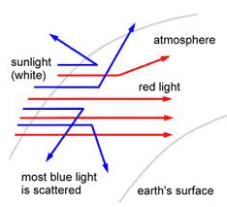
شكل يوضح تشتت الاشعة الزرقاء في الغلاف الجوي

Slide 7
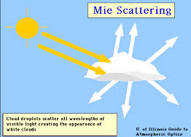
شكل يوضح تشتت الاشعة (تشتت مي)

Slide 11
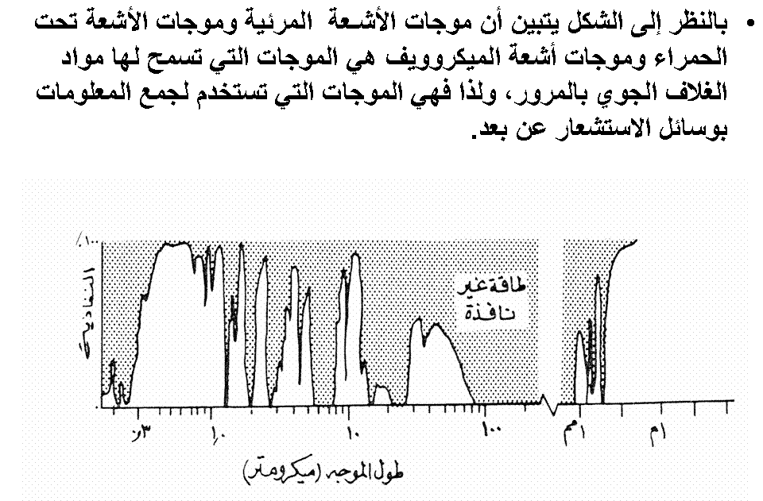

Slide 12
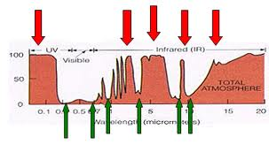
شكل يوضح نوافذ الغلاف الجوي

Slide 15
المراجع
http://faculty.ksu.edu.sa/geography-alsaleh/default.aspx
مقدمة في الاستشعار عن بعد ومعالجة الصور رقميا .
د.علي العمران

